Slide 1
Чемпионат мира по футболу 2018
Автор: Миронова Екатерина Александровна
Учитель по физической культуре

Slide 2
Если вы хотите увидеть все своими глазами…

Slide 3
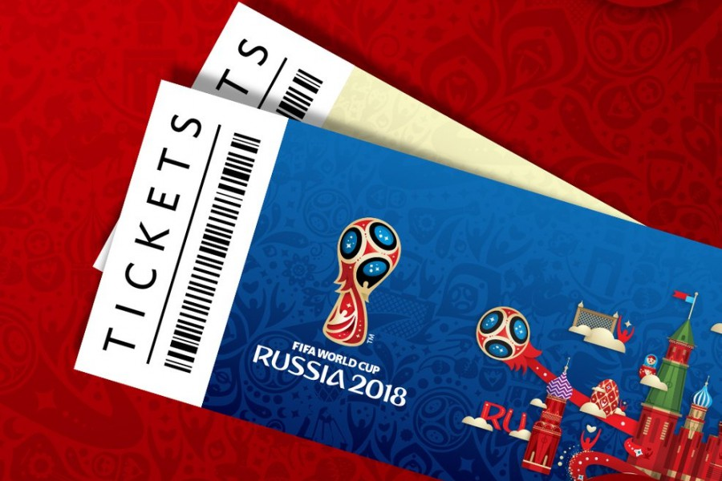
Приобрести билет

Slide 4
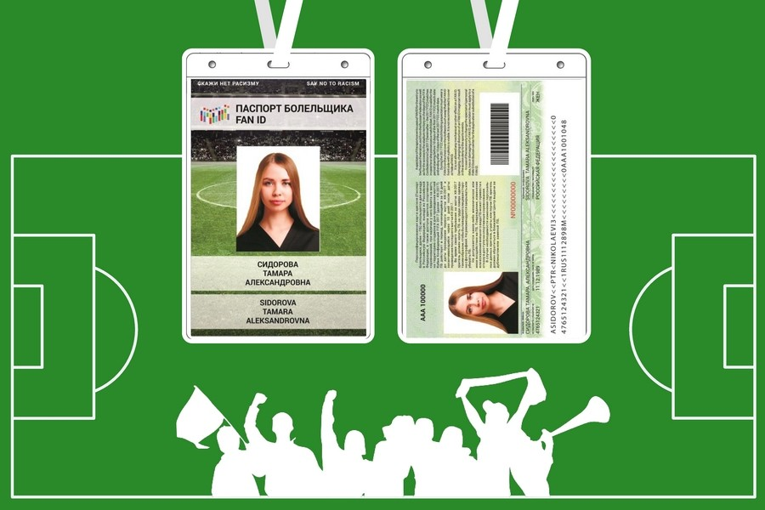
Вам нужен паспорт болельщика

Slide 5
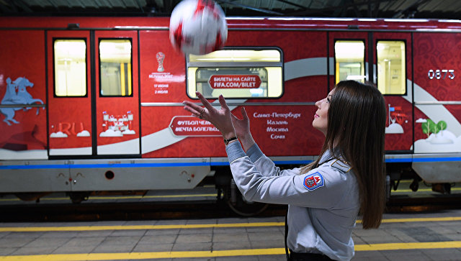
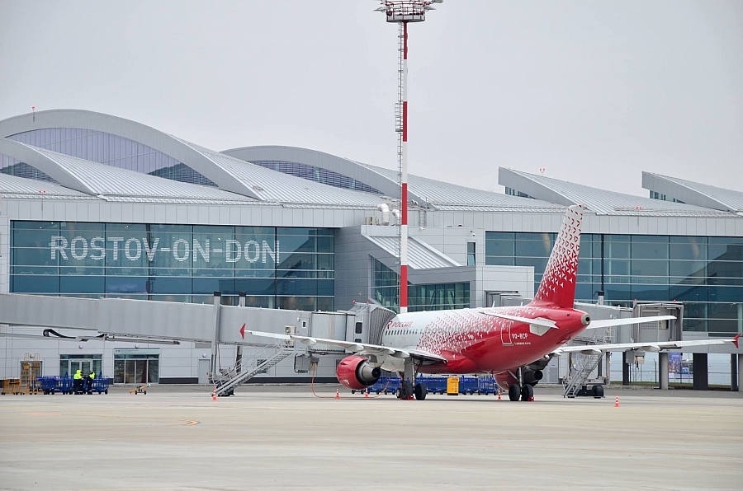
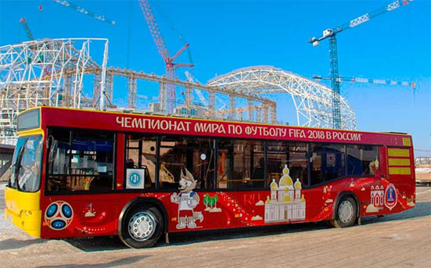
Отправиться на стадион

Slide 6
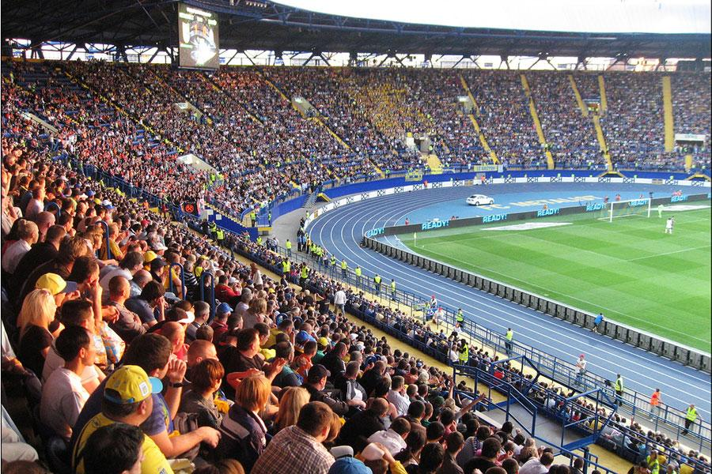
Наблюдай

Slide 7
Спасибо за внимание !

